Slide 1
监督学习1
主讲：郭春乐、刘夏雷
南开大学计算机学院
致谢：本课件主要内容来自浙江大学吴飞教授、
南开大学程明明教授

Slide 2

单选题
1分
1.下列关于探索与利用的说法中,不正确的是( )。
在多臂赌博机问题中,过度探索会导致算法很少主动去选择比较好的摇臂。
A
B
在多臂赌博机问题中,过度利用可能导致算法对部分臂膀额奖励期望估计不准确。
C
在ϵ贪心算法中,ϵ的值越大,表示算法越倾向于探索。
在多臂赌博机问题中,某时刻UCB1算法选择的臂膀置信上界为R,则此时任意摇动一个臂膀,得到的硬币数量不会超过R。
D
提交

Slide 3
单选题
1分
2.下列关于蒙特卡洛树搜索算法的说法中,不正确的是( )。
A
选择过程体现了探索与利用的平衡。
算法进入扩展步骤时,当前节点的所有子节点必然都未被扩展。
B
C
模拟步骤采取的策略与选择步骤不一定要相同。
D
反向传播只需要更新当前路径上已被扩展的节点。
提交

Slide 4
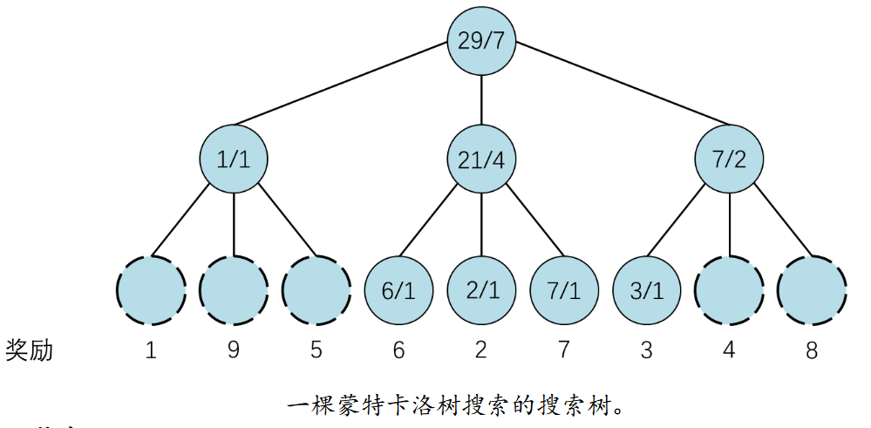
主观题
10分
3.下图展示了一个蒙特卡洛树搜索的例子。其中每个叶子节点（终止节点）下标出了该节点对应的奖励。为了最大化取得的奖励，可利用蒙特卡洛树搜索求解奖励最大的路径。假设执行了若干步骤后，算法的状态如图3所示，节点内的数字分别表示“总奖励/访问次数”，虚线节点表示尚未扩展的节点。算法此时正要开始下一轮选择-扩展-模拟-反向传播的迭代
(1)假设UCB1算法中的超参数c=1，请计算并画出算法选择过程经过的路径。
(2)请继续执行扩展、模拟、反向传播步骤，并画出完成后的搜索树状态。（为了避免随机性，假设扩展总是扩展最左侧的未扩展节点，模拟总是选择最左侧的路径。）
(3)尝试进行若干次迭代，请问此时算法是否能有效地找到奖励最大的叶子结点（奖励为9），那么进行足够多次迭代以后又如何？如果希望提高算法的效率，应该做出怎样的调整？
正常使用主观题需2.0以上版本雨课堂
作答

Slide 5
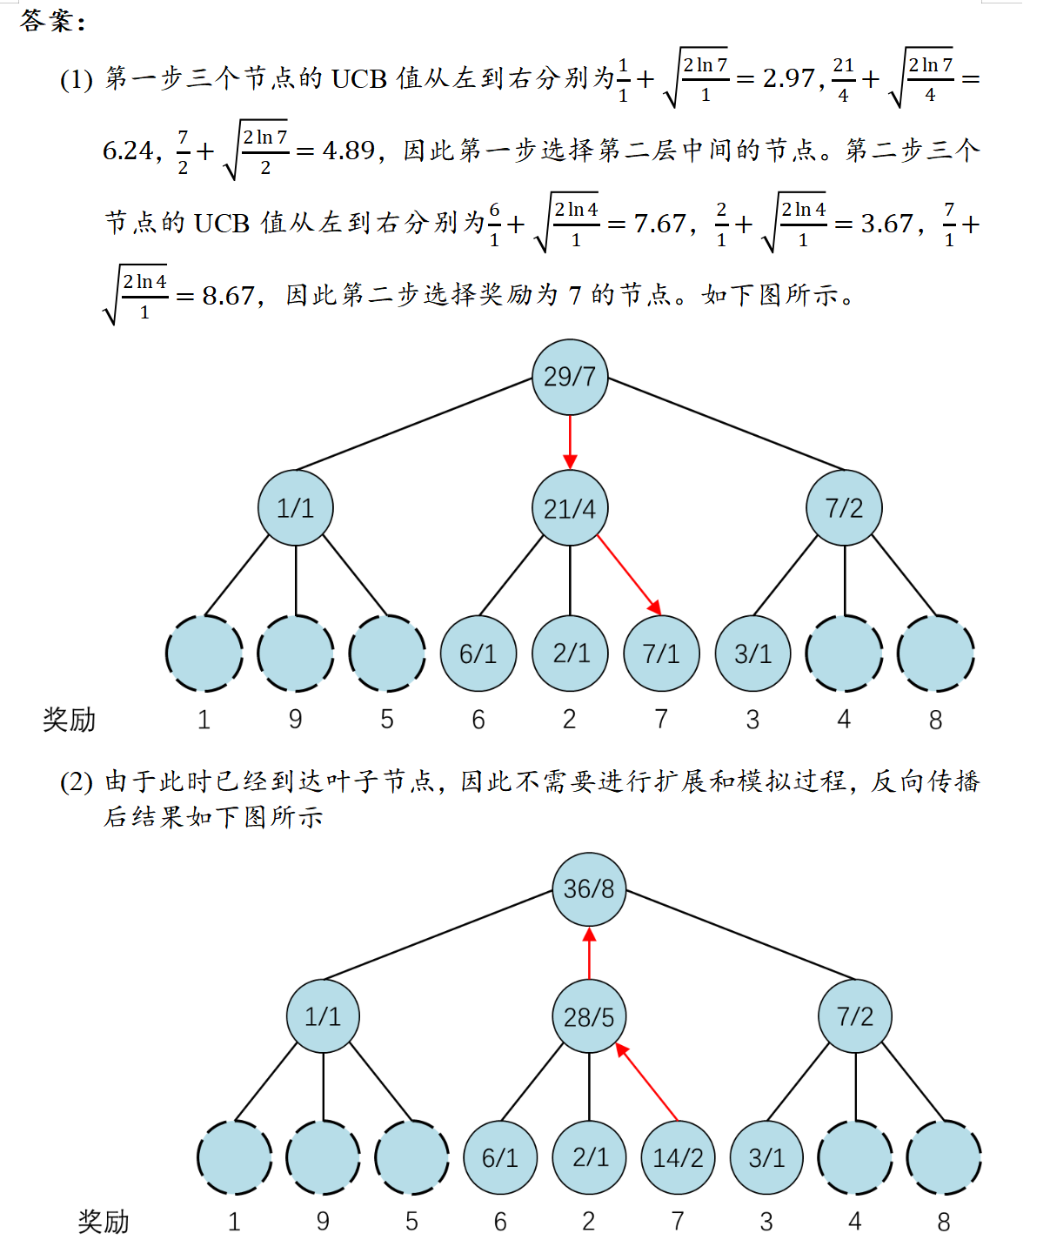
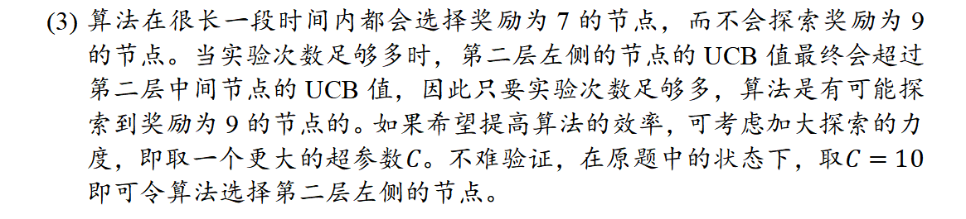
主观题
10分
正常使用主观题需2.0以上版本雨课堂
作答

Slide 6
提纲
一、机器学习基本概念
二、回归分析
三、决策树
四、线性区别分析
五、Ada Boosting
六、支持向量机
七、生成学习模型

Slide 7

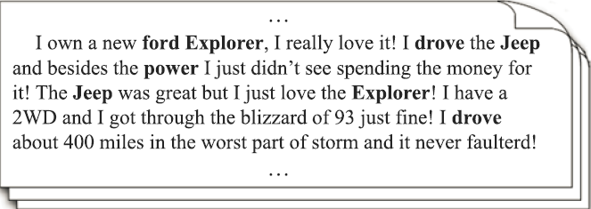
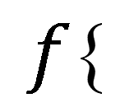
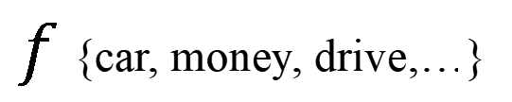
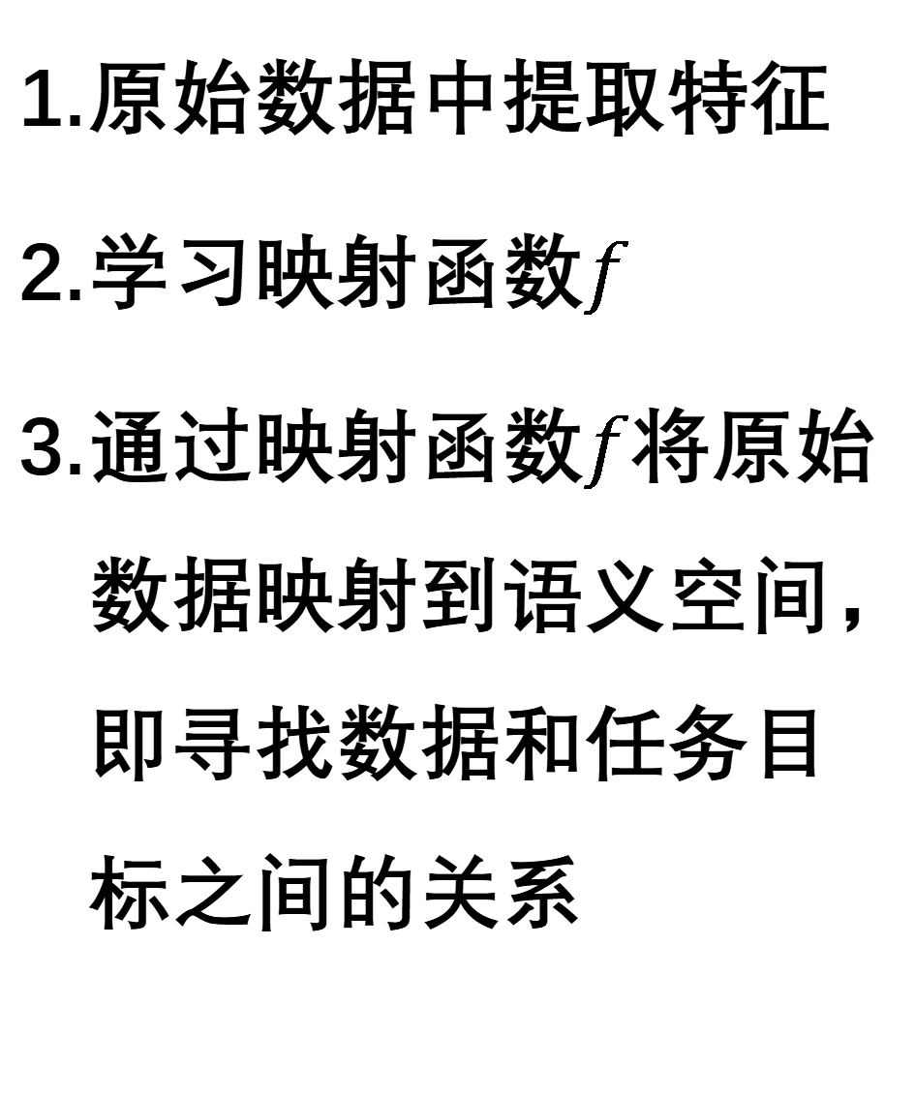
机器学习: 从数据中学习知识
原始数据中提取特征
学习映射函数$f$
通过映射函数$f$将原始数据映射到语义空间，即寻找数据和任务目标之间的关系
$$f\text{\{}$$
}
Person
Dog
…
图像数据
类别分类
$f${car, money, drive,…}
喜悦
愤怒
…
文本数据
情感分类

Slide 8
机器学习的分类
监督学习(supervised learning)
数据有标签、一般为回归或分类等任务
半监督学习
(semi-supervised learning)
无监督学习(un-supervised learning)
数据无标签、一般为聚类或若干降维任务
强化学习(reinforcement learning)
序列数据决策学习，一般为与从环境交互中学习

Slide 9
监督学习：重要元素
标识了类别信息的数据
学什么
标注数据
学习模型
如何学习得到映射模型
如何学
损失函数
如何对学习结果进行度量
学到否

Slide 10
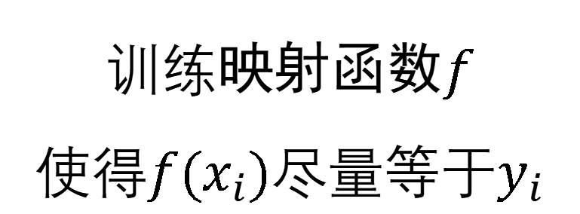
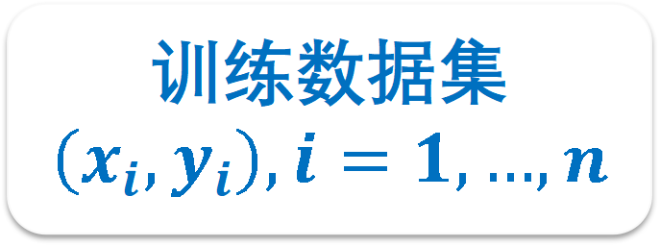
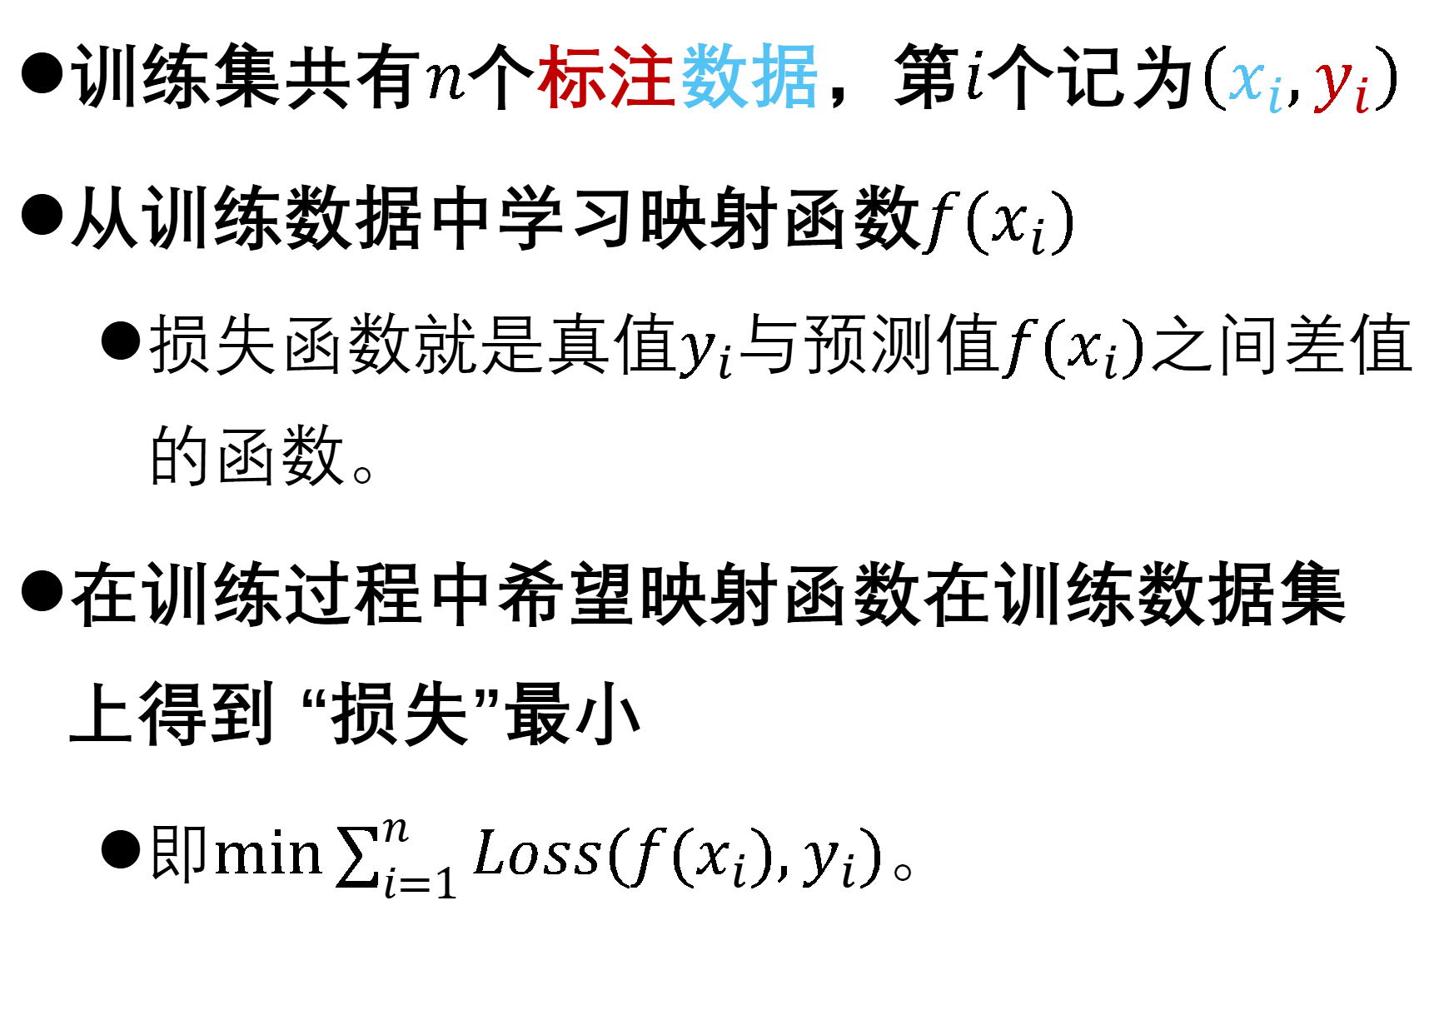
监督学习：损失函数
训练集共有$n$个标注数据，第$i$个记为$\left(x_{i},y_{i}\right)$
从训练数据中学习映射函数${f(x}_{i})$
损失函数就是真值$y_{i}$与预测值${f(x}_{i})$之间差值的函数。
在训练过程中希望映射函数在训练数据集上得到 “损失”最小
即$min\sum_{i=1}^{n}{Loss(f(x_{i}),y_{i})}$。
训练$映射函数f$
使得$f(x_{i})$尽量等于$y_{i}$
训练数据集
$$\left(x_{i},y_{i}\right),i=1,…,n$$

Slide 11
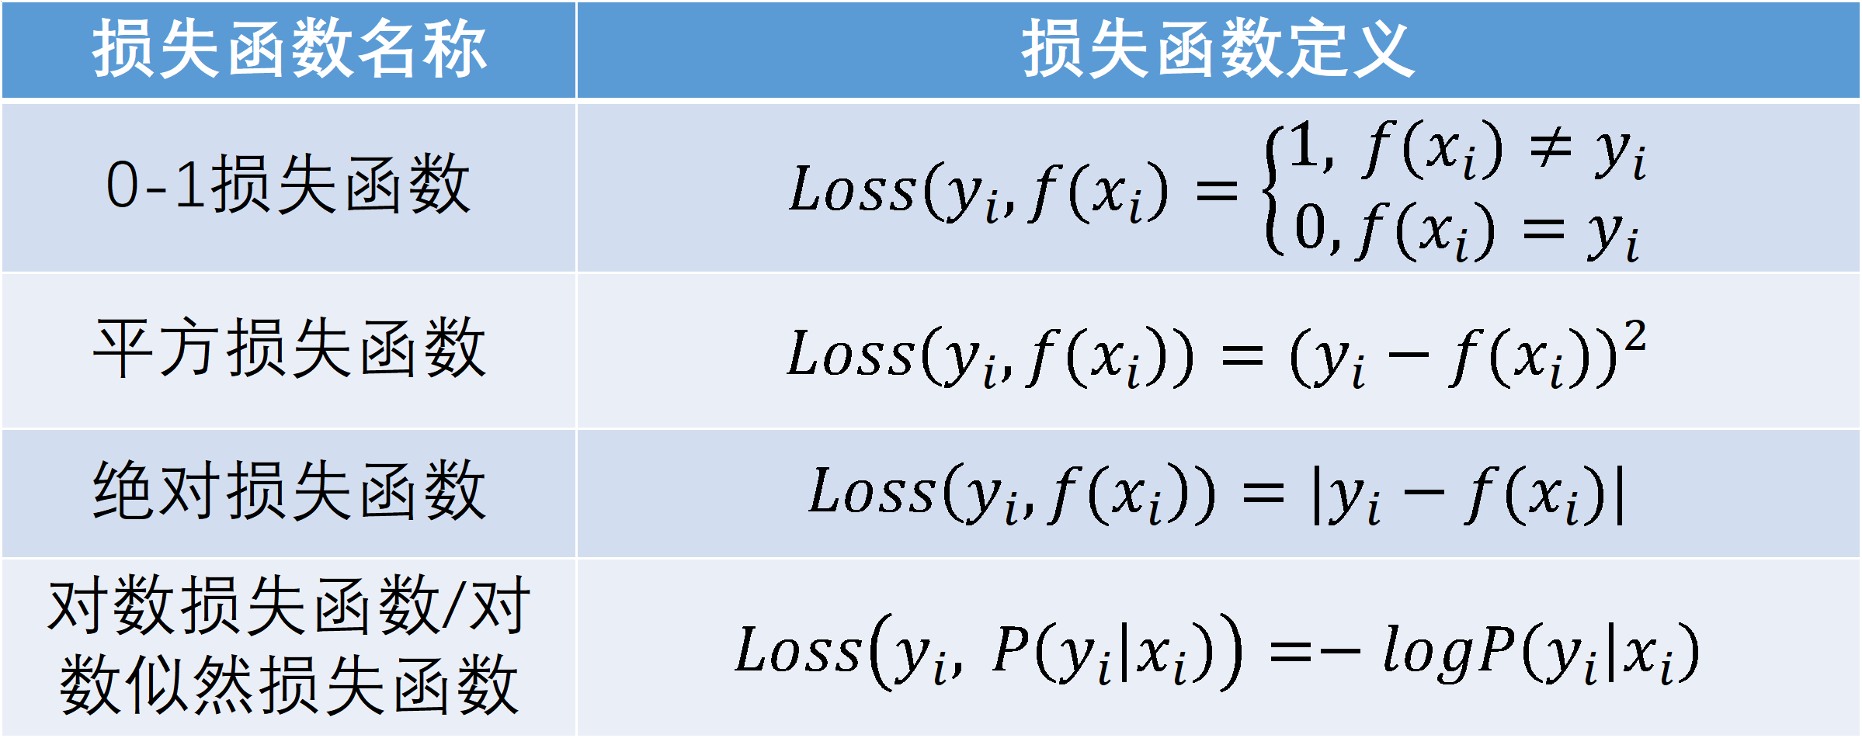
监督学习：常见的损失函数
损失函数名称 | 损失函数定义
0-1损失函数 | $$Loss\left(y_{i},{f(x}_{i}\right)=\left\{\begin{aligned}1, f(x_{i})≠y_{i} \\ 0,f(x_{i})=y_{i}\end{aligned}\right.$$
平方损失函数 | $$Loss\left(y_{i},{f(x}_{i}\right))={(y_{i}−f(x_{i}))}^{2}$$
绝对损失函数 | $$Loss\left(y_{i},{f(x}_{i}\right))=|y_{i}−f(x_{i})|$$
对数损失函数/对数似然损失函数 | $$Loss\left(y_{i}, P\left(y_{i} | x_{i}\right)\right)=−logP\left(y_{i} | x_{i}\right)$$

Slide 12
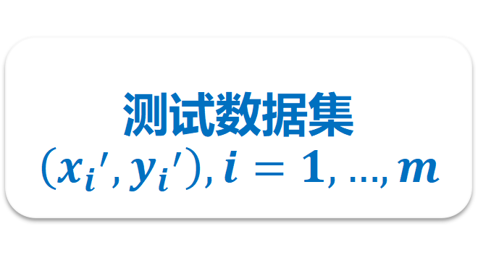

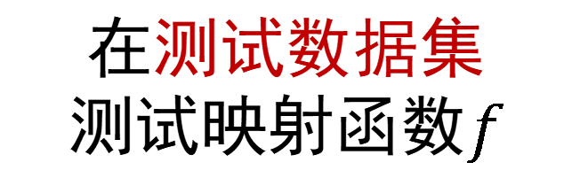
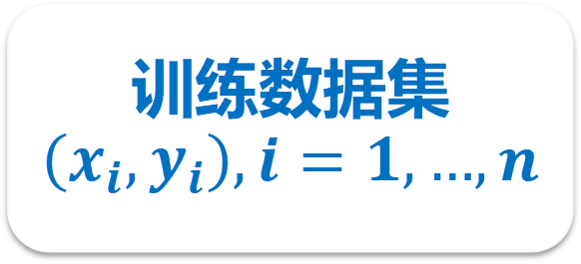
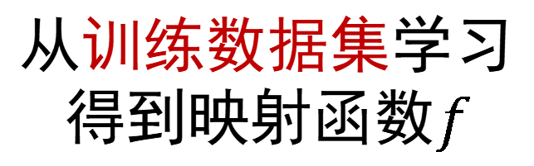
监督学习：训练数据和测试数据
从训练数据集学习
得到映射函数$f$
在测试数据集
测试映射函数$f$
未知数据集
上测试映射函数$f$
训练数据集
$$\left(x_{i},y_{i}\right),i=1,…,n$$
测试数据集
$$\left({x_{i}}^{′},{y_{i}}^{′}\right),i=1,…,m$$

Slide 13
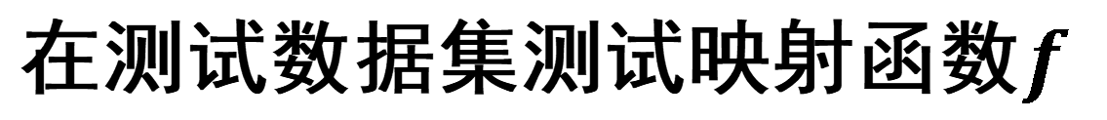
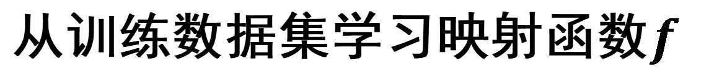
监督学习：经验风险和期望风险
从训练数据集学习映射函数$f$
在测试数据集测试映射函数$f$
经验风险(empirical risk )
训练集中数据产生的损失。经验风险越小说明学习模型对训练数据拟合程度越好。
期望风险(expected risk)
当测试集中存在无穷多数据时产生的损失。期望风险越小，学习所得模型越好。

Slide 14
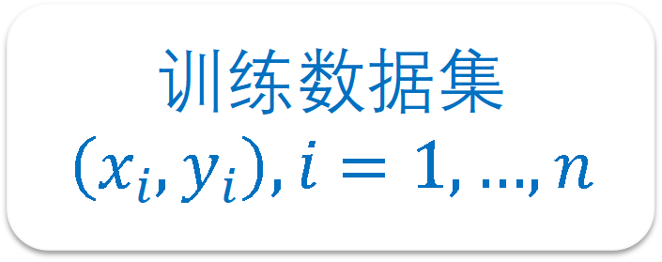
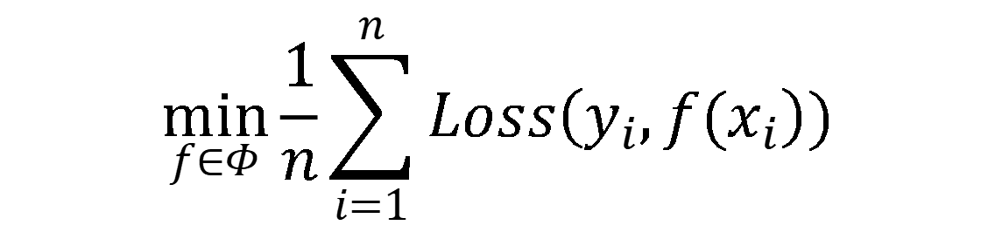
监督学习：经验风险和期望风险
映射函数训练目标：经验风险最小化
Empirical risk minimization
$$\min_{f∈Φ}{\frac{1}{n}\sum_{i=1}^{n}{Loss\left(y_{i},{f(x}_{i}\right))}}$$
训练数据集
$$\left(x_{i},y_{i}\right),i=1,…,n$$
选取一个使得训练集所有数据损失平均值最小的映射函数。这样的考虑是否够？

Slide 15
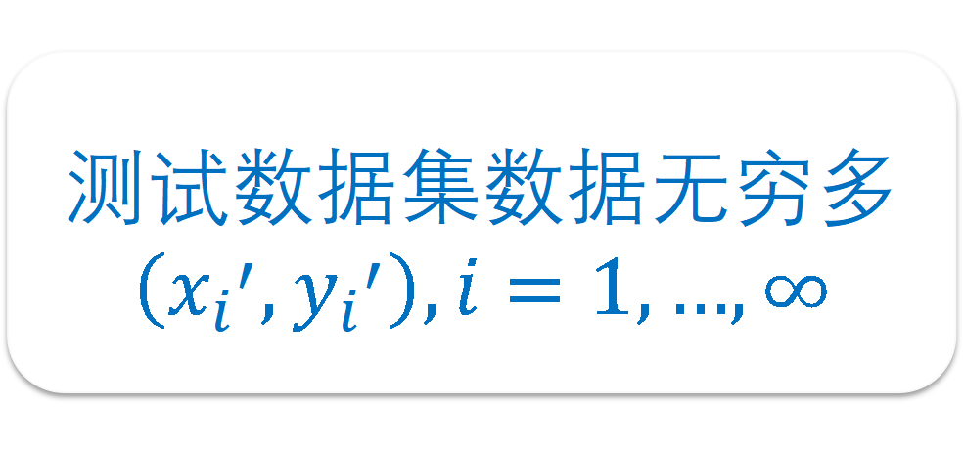
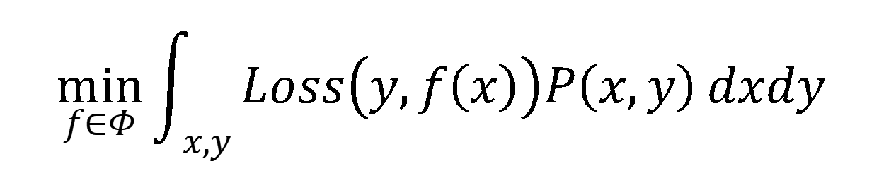
监督学习：经验风险和期望风险
映射函数训练目标：期望风险最小化
Expected risk minimization
$$\min_{f∈Φ}\int_{x,y}{Loss\left(y,f\left(x\right)\right)P\left(x,y\right)}{dxdy}$$
测试数据集数据无穷多
$$\left({x_{i}}^{′},{y_{i}}^{′}\right),i=1,…,∞$$

Slide 16
监督学习：经验风险和期望风险
期望风险是模型关于联合分布期望损失，经验风险是模型关于训练样本集平均损失。
根据大数定律，当样本容量趋于无穷时，经验风险趋于期望风险。所以在实践中很自然用经验风险来估计期望风险。
由于现实中训练样本数目有限，用经验风险估计期望风险并不理想，要对经验风险进行一定的约束。

Slide 17
监督学习：经验风险和期望风险
模型泛化能力与经验风险、期望风险的关系
训练集上表现 | 测试集上表现
经验风险小 | 期望风险小 | 泛化能力强
经验风险小 | 期望风险大 | 过学习 （模型过于复杂）
经验风险大 | 期望风险大 | 欠学习
经验风险大 | 期望风险小 | “神仙算法”或“黄粱美梦”

Slide 18
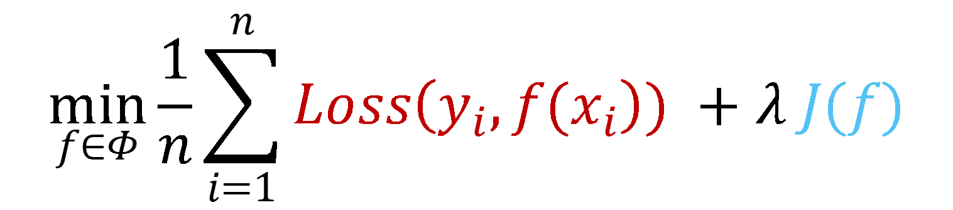
监督学习：结构风险最小化
结构风险最小化(structural risk minimization)
为了防止过拟合，在经验风险上加上表示模型复杂度的正则化项(regularizer)或惩罚项(penalty term ) ：
$$\min_{f∈Φ}{\frac{1}{n}\sum_{i=1}^{n}{Loss\left(y_{i},{f(x}_{i}\right)) +λ J(f)}}$$
在最小化经验风险与降低模型复杂度之间寻找平衡

Slide 19
监督学习：结构风险最小化
结构风险最小化(structural risk minimization)
$$\min_{f∈Φ}{\frac{1}{n}\sum_{i=1}^{n}{Loss\left(y_{i},{f(x}_{i}\right)) +λ J(f)}}$$
常用的正则项方法包括L1正则项和L2正则项：其中L1使权重稀疏，L2使权重平滑。一句话总结就是：L1会趋向于产生少量的特征，而其他的特征都是0，而L2会选择更多的特征，这些特征都会接近于0。

Slide 20
监督学习：判别模型与生成模型
监督学习方法又可以分为生成方法(generative approach)和判别方法(discriminative approach)。
所学到的模型分别称为生成模型(generative model)和判别模型(discriminative model).

Slide 21




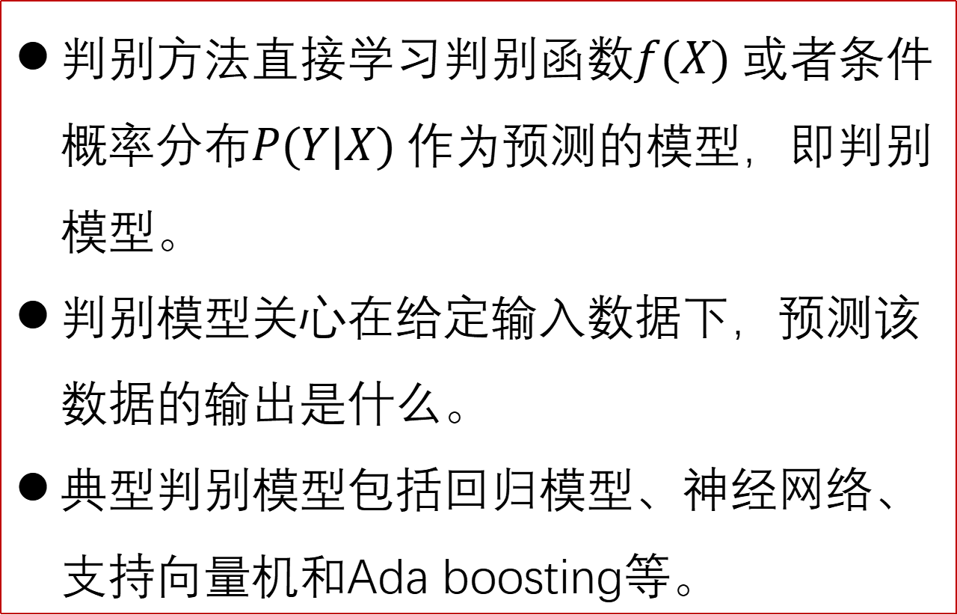
监督学习：判别模型与生成模型
判别方法直接学习判别函数$f(X)$或者条件概率分布$P(Y|X)$作为预测的模型，即判别模型。
判别模型关心在给定输入数据下，预测该数据的输出是什么。
典型判别模型包括回归模型、神经网络、支持向量机和Ada boosting等。
$$f( )$$
人脸
$$P( 人脸 | )$$
=0.99

Slide 22
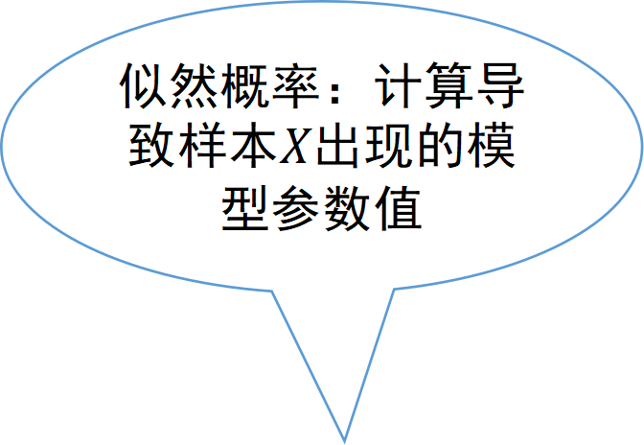
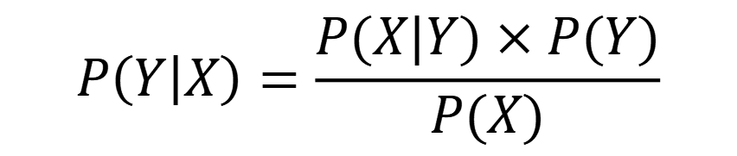
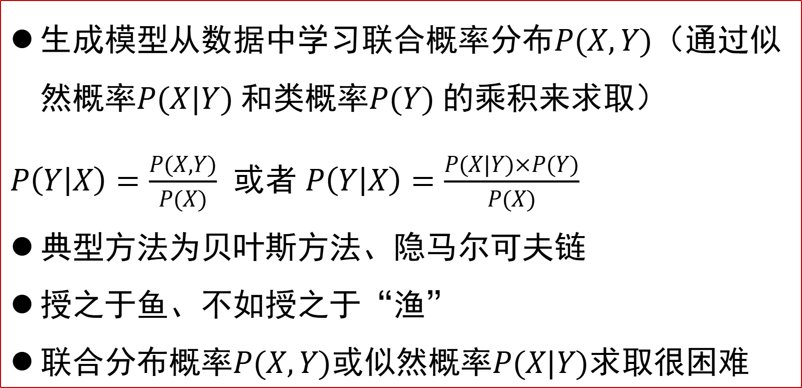
监督学习：判别模型与生成模型
生成模型从数据中学习联合概率分布$P(X,Y)$（通过似然概率$P(X|Y)$和类概率$P(Y)$的乘积来求取）
$P\left(Y | X\right)=\frac{P(X,Y)}{P(X)}$ 或者 $P\left(Y | X\right)=\frac{P(X|Y)×P(Y)}{P(X)}$
典型方法为贝叶斯方法、隐马尔可夫链
授之于鱼、不如授之于“渔”
联合分布概率$P(X,Y)$或似然概率$P(X|Y)$求取很困难
似然概率：计算导致样本$X$出现的模型参数值
$$P\left(Y | X\right)=\frac{P(X|Y)×P(Y)}{P(X)}$$

Slide 23

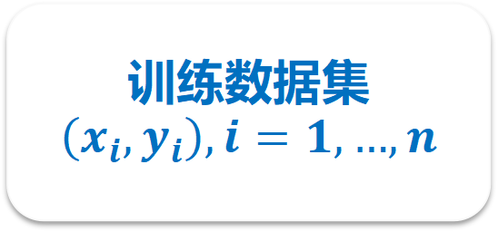
监督学习：应用
分类
识别
推荐
…
训练$映射函数f$
训练数据集
$$\left(x_{i},y_{i}\right),i=1,…,n$$

Slide 24
提纲
一、机器学习基本概念
二、回归分析
三、决策树
四、线性区别分析
五、Ada Boosting
六、支持向量机
七、生成学习模型

Slide 25
线性回归
在现实生活中，往往需要分析若干变量之间的关系，如碳排放量与气候变暖之间的关系、某一商品广告投入量与该商品销售量之间的关系等，这种分析不同变量之间存在关系的研究叫回归分析，刻画不同变量之间关系的模型被称为回归模型。如果这个模型是线性的，则称为线性回归模型。
一旦确定了回归模型，就可以进行预测等分析工作，如从碳排放量预测气候变化程度、从广告投入量预测商品销售量等。

Slide 26
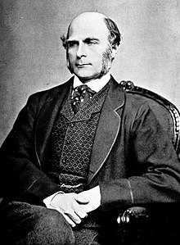


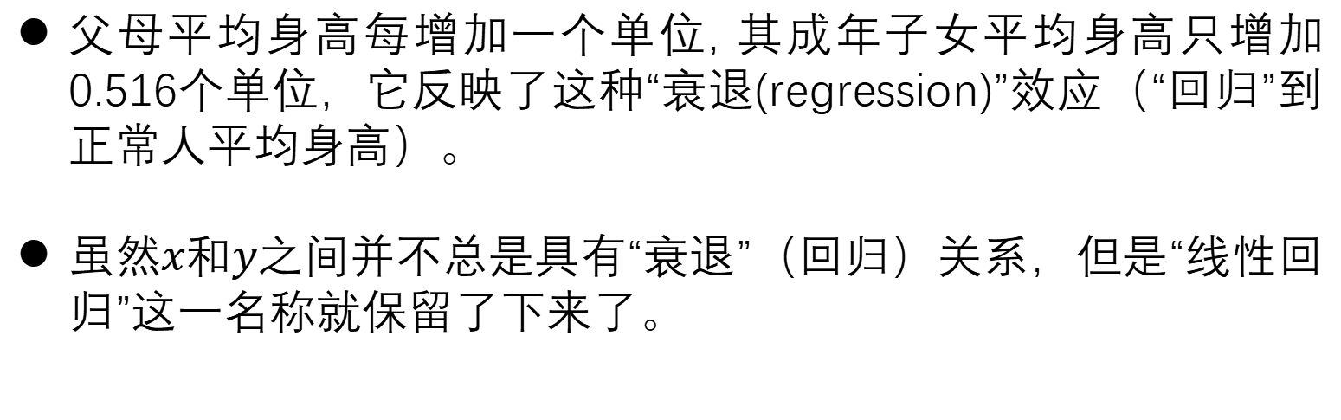
线性回归：一元线性回归
$$y=33.73(英寸)+0.516x$$
$y$: 子女平均身高
$x$:父母平均身高
父母平均身高每增加一个单位, 其成年子女平均身高只增加0.516个单位，它反映了这种“衰退(regression)”效应（“回归”到正常人平均身高）。
虽然$x$和$y$之间并不总是具有“衰退”（回归）关系，但是“线性回归”这一名称就保留了下来了。
英国著名生物学家兼统计学家高尔顿
Sir Francis Galton (1822-1911)

Slide 27



线性回归：一元线性回归
该回归模型中两个参数
需要从标注数据中学习得到
(监督学习)
$$y=33.73(英寸)+0.516x$$
$y$: 子女平均身高
$x$:父母平均身高
给出任意一对父母平均身高，则可根据上述方程，计算得到其子女平均身高
从父母平均身高来预测其子女平均身高
如何求取上述线性方程（预测方程）的参数？

Slide 28
线性回归：一元线性回归
下表给出了莫纳罗亚山（夏威夷岛的活火山）从1970年到2005年每5年的二氧化碳浓度，单位是百万分比浓度 （Parts Per Million，ppm）。
年份($x$) | 1970 | 1975 | 1980 | 1985 | 1990 | 1995 | 2000 | 2005
CO2 ($y)$ | 325.68 | 331.15 | 338.69 | 345.90 | 354.19 | 360.88 | 369.48 | 379.67
问题：1) 给出1984年二氧化碳浓度值；2) 预测2010年二氧化碳浓度值

Slide 29
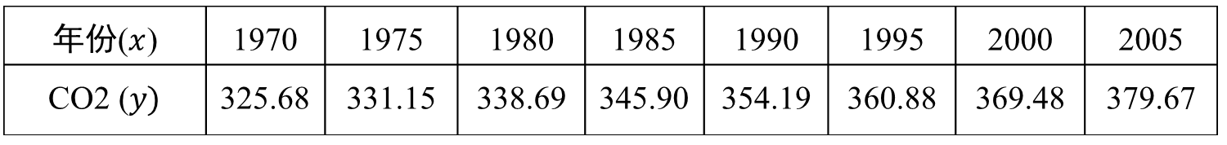
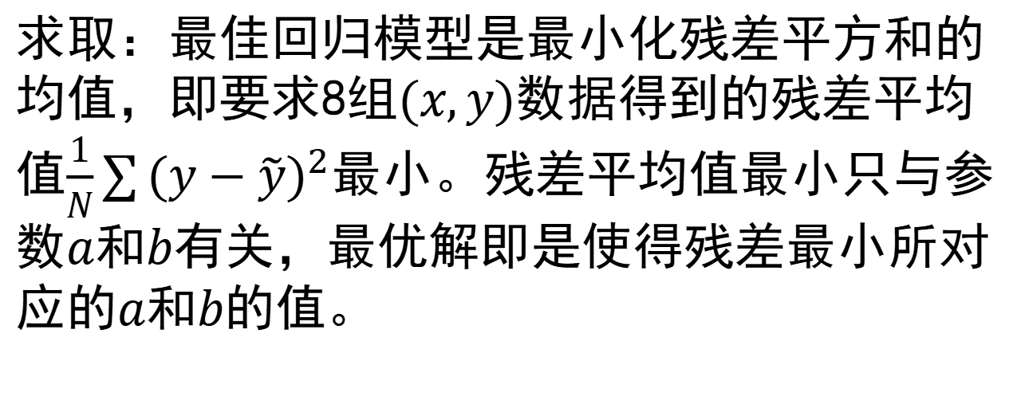
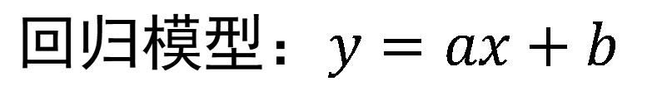
线性回归：一元线性回归
代入
回归模型：$y=ax+b$
求取：最佳回归模型是最小化残差平方和的均值，即要求8组$(x,y)$数据得到的残差平均值$\frac{1}{N}\sum{{(y−\tilde{y})}^{2}}$最小。残差平均值最小只与参数$a$和$b$有关，最优解即是使得残差最小所对应的$a$和$b$的值。
莫纳罗亚山地区时间年份与二氧化碳浓度之间的一元线性回归模型（实线为最佳回归模型）

Slide 30
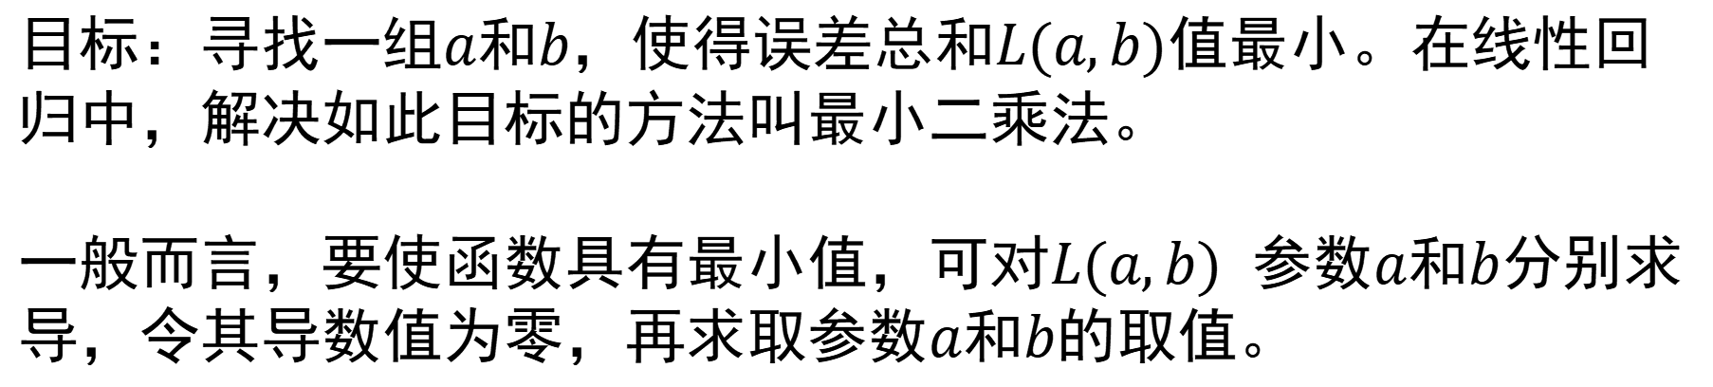
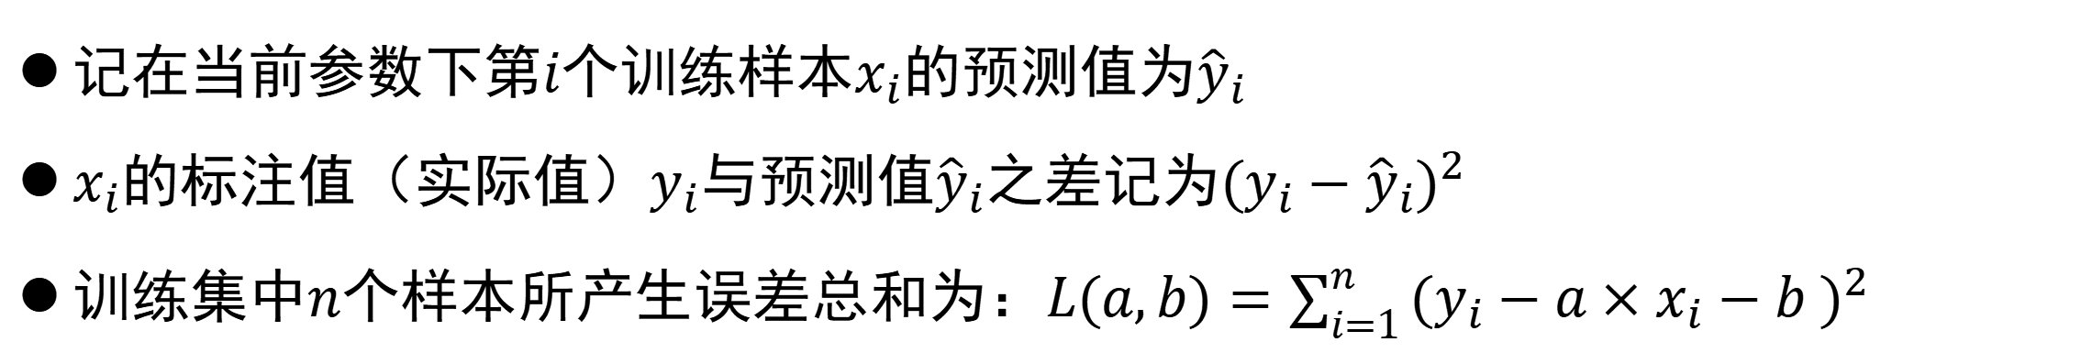
线性回归：一元线性回归
回归模型参数求取：$y_{i}=ax_{i}+b (1≤i≤n)$
记在当前参数下第$i$个训练样本$x_{i}$的预测值为${\hat{y}}_{i}$
$x_{i}$的标注值（实际值）$y_{i}$与预测值${\hat{y}}_{i}$之差记为${(y_{i}−{\hat{y}}_{i})}^{2}$
训练集中$n$个样本所产生误差总和为：$L(a,b)=\sum_{i=1}^{n}{{(y_{i}−a×x_{i}−b )}^{2}}$
目标：寻找一组$a$和$b$，使得误差总和$L(a,b)$值最小。在线性回归中，解决如此目标的方法叫最小二乘法。
一般而言，要使函数具有最小值，可对$L(a,b)$ 参数$a$和$b$分别求导，令其导数值为零，再求取参数$a$和$b$的取值。

Slide 31


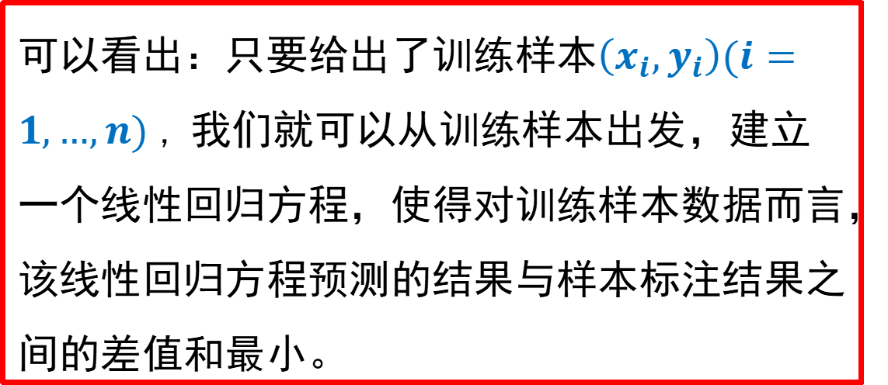

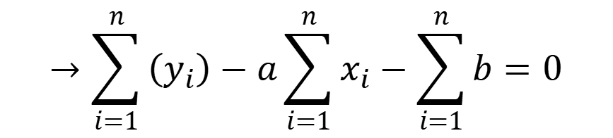
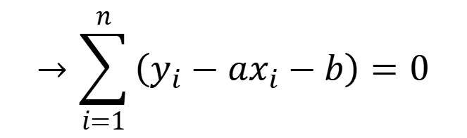
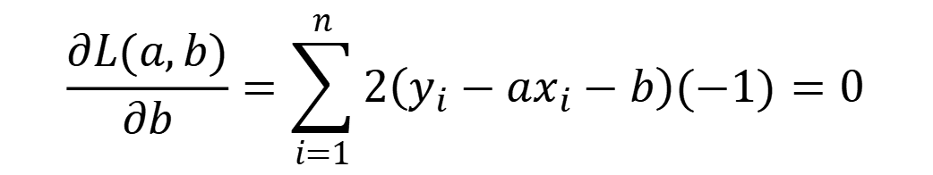
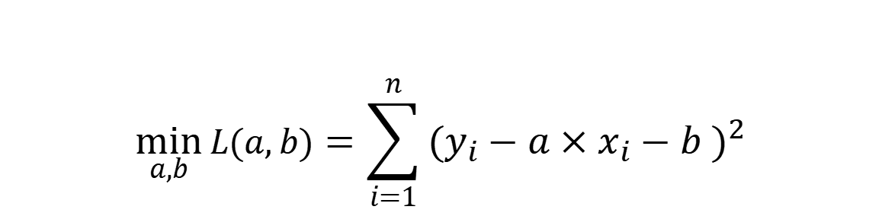
线性回归：一元线性回归
$$\min_{a,b}{L(a,b)}=\sum_{i=1}^{n}{{(y_{i}−a×x_{i}−b )}^{2}}$$
回归模型参数求取：$y_{i}=ax_{i}+b (1≤i≤n)$
$$\frac{∂L(a,b)}{∂b}=\sum_{i=1}^{n}{2\left(y_{i}−ax_{i}−b\right)(−1)=0}$$
可以看出：只要给出了训练样本$\left(x_{i},y_{i}\right)(i=1,…,n)$ , 我们就可以从训练样本出发，建立一个线性回归方程，使得对训练样本数据而言，该线性回归方程预测的结果与样本标注结果之间的差值和最小。
$$→\sum_{i=1}^{n}{\left(y_{i}−ax_{i}−b\right)=0}$$
$$→\sum_{i=1}^{n}{\left(y_{i}\right)−a\sum_{i=1}^{n}{x_{i}−\sum_{i=1}^{n}{b}}=0}$$
$$→n\overline{y}−an\overline{x}−nb=0$$
$$b=\overline{y}−a\overline{x}$$
$$a=？$$

Slide 32
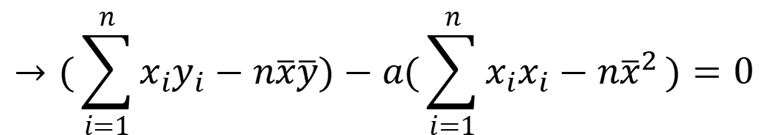
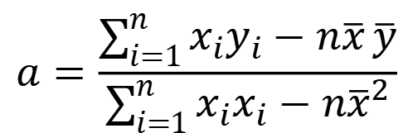
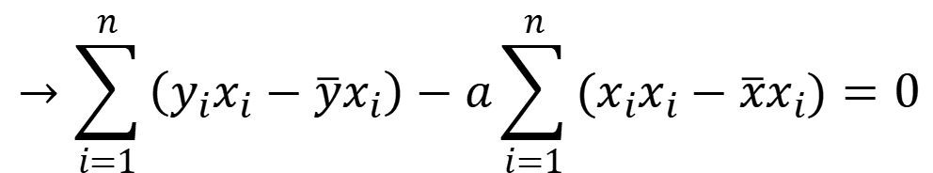
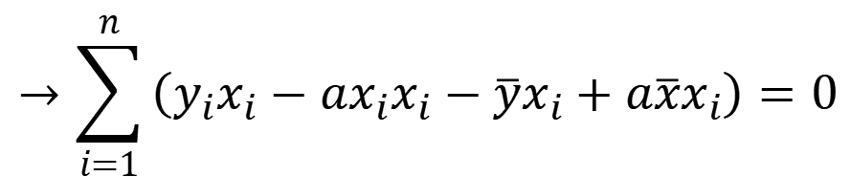
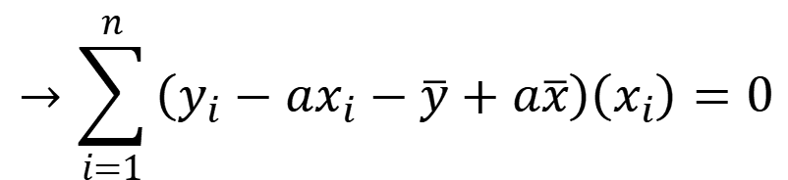
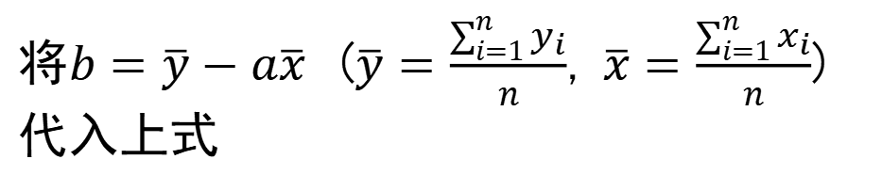
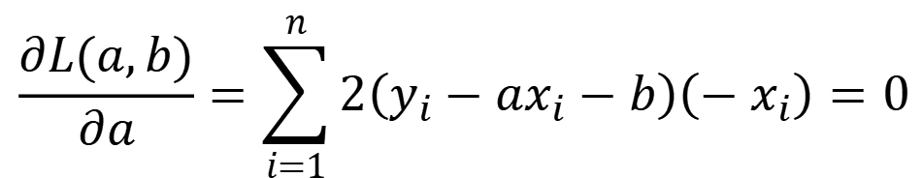
线性回归：一元线性回归
$$\min_{a,b}{L(a,b)}=\sum_{i=1}^{n}{{(y_{i}−a×x_{i}−b )}^{2}}$$
回归模型参数求取：$y_{i}=ax_{i}+b (1≤i≤n)$
$$\frac{∂L(a,b)}{∂a}=\sum_{i=1}^{n}{2\left(y_{i}−ax_{i}−b\right)\left(−x_{i}\right)=0}$$
$$→\sum_{i=1}^{n}{\left(y_{i}x_{i}−\overline{y}x_{i}\right)−a\sum_{i=1}^{n}{(x_{i}x_{i}−\overline{x}x_{i})}=0}$$
将$b=\overline{y}−a\overline{x}$ ($\overline{y}=\frac{\sum_{i=1}^{n}{y_{i}}}{n}$, $\overline{x}=\frac{\sum_{i=1}^{n}{x_{i}}}{n}$)代入上式
$$→\sum_{i=1}^{n}{\left(y_{i}−ax_{i}−\overline{y}+a\overline{x}\right)\left(x_{i}\right)=0}$$
$$→(\sum_{i=1}^{n}{x_{i}y_{i}−n\overline{x}\overline{y})−a(\sum_{i=1}^{n}{x_{i}x_{i}−n{\overline{x}}^{2}})=0}$$
$$→\sum_{i=1}^{n}{\left(y_{i}x_{i}−ax_{i}x_{i}−\overline{y}x_{i}+a\overline{x}x_{i}\right)=0}$$
$$a=\frac{\sum_{i=1}^{n}{x_{i}y_{i}−n\overline{x}}\overline{y}}{\sum_{i=1}^{n}{x_{i}x_{i}−n{\overline{x}}^{2}}}$$

Slide 33
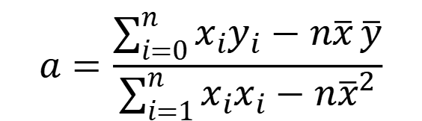

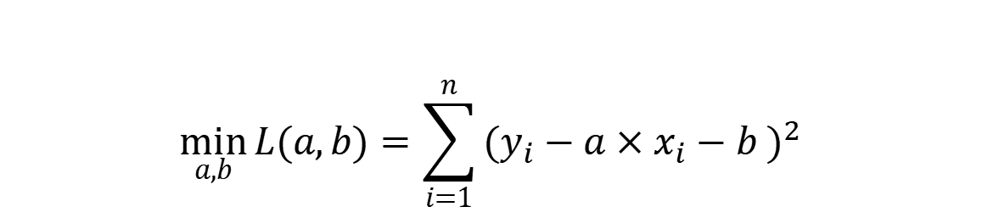
线性回归：一元线性回归
$$\min_{a,b}{L(a,b)}=\sum_{i=1}^{n}{{(y_{i}−a×x_{i}−b )}^{2}}$$
回归模型参数求取：$y_{i}=ax_{i}+b (1≤i≤n)$
$$a=\frac{\sum_{i=0}^{n}{x_{i}y_{i}−n\overline{x}}\overline{y}}{\sum_{i=1}^{n}{x_{i}x_{i}−n{\overline{x}}^{2}}}$$
$$b=\overline{y}−a\overline{x}$$
训练样本数据

Slide 34
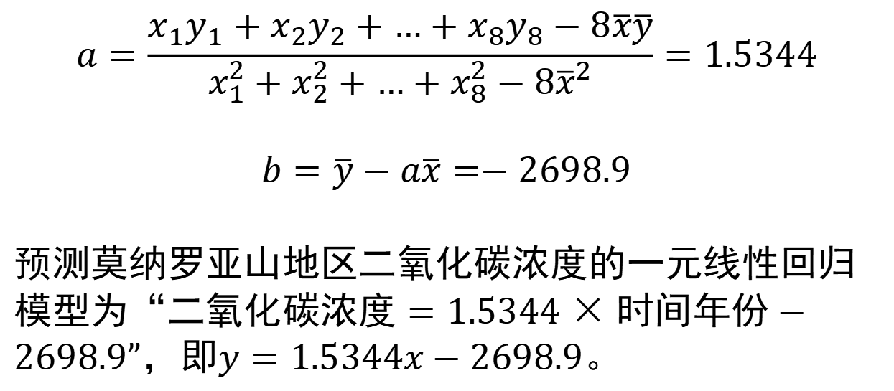
线性回归：一元线性回归
$$\min_{a,b}{L(a,b)}=\sum_{i=1}^{n}{{(y_{i}−a×x_{i}−b )}^{2}}$$
回归模型参数求取：$y_{i}=ax_{i}+b (1≤i≤n)$
$$a=\frac{\sum_{i=0}^{n}{x_{i}y_{i}−n\overline{x}}\overline{y}}{\sum_{i=1}^{n}{x_{i}x_{i}−n{\overline{x}}^{2}}}$$
$$b=\overline{y}−a\overline{x}$$
$$a=\frac{x_{1}y_{1}+x_{2}y_{2}+…+x_{8}y_{8}−8\overline{x}\overline{y}}{x_{1}^{2}+x_{2}^{2}+…+x_{8}^{2}−8{\overline{x}}^{2}}=1.5344$$
$$b=\overline{y}−a\overline{x}=−2698.9$$
预测莫纳罗亚山地区二氧化碳浓度的一元线性回归模型为“$二氧化碳浓度=1.5344×时间年份−2698.9”$，即$y=1.5344x−2698.9$。
训练样本数据

Slide 35
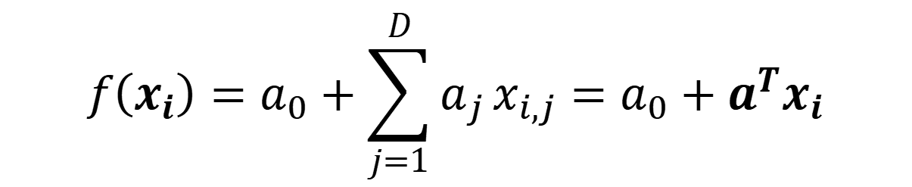


线性回归：多元线性回归
多元线性回归模型例子
接下来扩展到数据特征的维度是多维的情况，在上述数据中增加一个影响火灾影响面积的潜在因素—风力。
气温$x$ | 5.1 | 8.2 | 11.5 | 13.9 | 15.1 | 16.2 | 19.6 | 23.3
风力$z$ | 4.5 | 5.8 | 4 | 6.3 | 4 | 7.2 | 6.3 | 8.5
火灾影响面积$y$ | 2.14 | 4.62 | 8.24 | 11.24 | 13.99 | 16.33 | 19.23 | 28.74
多维数据特征中线性回归的问题定义如下：假设总共有$m$个训练数据${\left\{\left(x_{i},y_{i}\right)\right\}}_{i=1}^{m}$，其中$x_{i}=[x_{i,1},x_{i,2},…,x_{i,D}]∈ℝ^{D}$，$D$为数据特征的维度，线性回归就是要找到一组参数$a=[a_{0}, a_{1},…,a_{D}]$，使得线性函数：
$$f\left(x_{i}\right)=a_{0}+\sum_{j=1}^{D}{a_{j}}x_{i,j}=a_{0}+a^{T}x_{i}$$

Slide 36


线性回归：多元线性回归
最小化均方误差函数：
$$J_{m}=\frac{1}{m}\sum_{i=1}^{m}{{\left(y_{i}−f\left(x_{i}\right)\right)}^{2}}$$
为了方便，使用矩阵来表示所有的训练数据和数据标签。
$$X=\left[x_{1},…,x_{m}\right], y=[y_{1},…,y_{m}]$$
其中每一个数据$x_{i}$会扩展一个维度，其值为1，对应参数$a_{0}$。均方误差函数可以表示为：
$$J_{m}\left(a\right)={\left(y−X^{T}a\right)}^{T}(y−X^{T}a)$$
均方误差函数$J_{n}\left(a\right)$对所有参数$a$求导可得：
$$∇J\left(a\right)=−2X(y−X^{T}a)$$
因为均方误差函数$J_{n}\left(a\right)$是一个二次的凸函数，所以函数只存在一个极小值点，也同样是最小值点，所以令$∇J\left(a\right)=0$可得
$${XX}^{T}a=Xy$$
$$a={\left(XX^{T}\right)}^{−1}Xy$$

Slide 37


线性回归：多元线性回归
对于上面的例子，转化为矩阵的表示形式为：
$$X=\left[\begin{matrix}5.1 & 8.2 & 11.5 & 13.9 & 15.1 & 16.2 & 19.6 & 23.3 \\ 4.5 & 5.8 & 4. & 6.3 & 4. & 7.2 & 6.3 & 8.5 \\ 1. & 1. & 1. & 1. & 1. & 1. & 1. & 1.\end{matrix}\right]$$
$$y={\left[\begin{matrix}2.14 & 4.62 & 8.24 & 11.24 & 13.99 & 16.33 & 19.23 & 28.74\end{matrix}\right]}^{T}$$
其中矩阵$X$多出一行全1，是因为常数项$a_{0}$，可以看作是数值为全1的特征的对应系数。计算可得
$$a=\left[\begin{matrix}1.312 & 0.626 & −9.103\end{matrix}\right]$$
$$y=−9.103+1.312x+0.626z$$

Slide 38
线性回归：逻辑回归/对数几率回归
逻辑回归/对数几率回归模型例子
线性回归一个明显的问题是对离群点（和大多数数据点距离较远的数据点，outlier）非常敏感，导致模型建模不稳定，使结果有偏，为了缓解这个问题（特别是在二分类场景中）带来的影响，可考虑逻辑回归(logistic regression)[Cox 1958]。
用户对某件商品拒绝购买意愿（选择不购买商品的人数/受调查的总人数）与商品价格之间的关系

Slide 39
线性回归：逻辑回归/对数几率回归
逻辑回归/对数几率回归模型例子
线性回归一个明显的问题是对离群点（和大多数数据点距离较远的数据点，outlier）非常敏感，导致模型建模不稳定，使结果有偏，为了缓解这个问题（特别是在二分类场景中）带来的影响，可考虑逻辑回归(logistic regression)[Cox 1958]。
加入一个离群点，该点表示当商品价格为15时，用户拒绝意愿为1（即用户不愿意购买该商品）

Slide 40


线性回归：逻辑回归/对数几率回归
Sigmoid函数
逻辑回归(logistic regression)就是在回归模型中引入 sigmoid函数的一种非线性回归模型。Logistic回归模型可如下表示：
$y=\frac{1}{1+e^{−z}}=\frac{1}{1+e^{−(w^{T}x+b)}}$，其中$y∈\left(0,1\right), z=w^{T}x+b$
这里$\frac{1}{1+e^{−z}}$是sigmoid函数、$x∈ℝ^{d}$是输入数据、$w∈ℝ^{d}$和$b∈ℝ$是回归函数的参数。

Slide 41


线性回归：逻辑回归/对数几率回归
逻辑回归虽可用于对输入数据和输出结果之间复杂关系进行建模，但由于逻辑回归函数的输出具有概率意义，使得逻辑回归函数更多用于二分类问题（$y=1$表示输入数据$x$属于正例，$y=0$表示输入数据$x$属于负例）。
$y=\frac{1}{1+e^{−(w^{T}x+b)}}$可用来计算输入数据$x$属于正例概率，这里$y$理解为输入数据$x$为正例的概率、$1−y$理解为输入数据$x$为负例的概率，即$p(y=1|x)$。我们现在对比值$\frac{p}{1−p}$取对数(即$log\left(\frac{p}{1−p}\right)$)来表示输入数据$x$属于正例概率。$\frac{p}{1−p}$被称为几率(odds)，反映了输入数据$x$作为正例的相对可能性。$\frac{p}{1−p}$的对数几率(log odds)或logit函数可表示为$log\left(\frac{p}{1−p}\right)$。
显然，可以得到$p\left(y=1 | x\right)=h_{θ}\left(x\right)=\frac{1}{1+e^{−(w^{T}x+b)}}$和$p\left(y=0 | x\right)=1−h_{θ}\left(x\right)=\frac{e^{−(w^{T}x+b)}}{1+e^{−(w^{T}x+b)}}$。$θ$表示模型参数（$θ=\{w,b\}$）。于是有：
$$logit\left(p\left(y=1 | x\right)\right)=log\left(\frac{p\left(y=1 | x\right)}{p\left(y=0 | x\right)}\right)=log\left(\frac{p}{1−p}\right)=w^{T}x+b$$

Slide 42

线性回归：逻辑回归/对数几率回归
如果输入数据$x$属于正例的概率大于其属于负例的概率，即$p\left(y=1 | x\right)>0.5$，则输入数据$x$可被判断属于正例。这一结果等价于$\frac{p\left(y=1 | x\right)}{p\left(y=0 | x\right)}>1$，即$log\left(\frac{p\left(y=1 | x\right)}{p\left(y=0 | x\right)}\right)>\log{1}=0$，也就是$w^{T}x+b>0$成立。
从这里可以看出，logistic回归是一个线性模型。在预测时，可以计算线性函数$w^{T}x+b$取值是否大于0来判断输入数据$x$的类别归属。

Slide 43

线性回归：逻辑回归/对数几率回归
模型参数的似然函数被定义为$ℒ\left(θ | 𝒟\right)=p\left(𝒟 | θ\right)$，其中$𝒟=\{(x_{i},y_{i}\}(1≤i≤n)$表示所有观测数据（或训练数据），$θ$表示模型参数（$θ=\{w,b\}$）。在最大化对数似然函数过程中，一般假设观测所得每一个样本数据是独立同分布 (independent and identically distributed, i.i.d），于是可得：
$$ℒ\left(θ | 𝒟\right)=p\left(𝒟 | θ\right)=\prod_{i=1}^{n}{p(y_{i}|x,θ)}=\prod_{i=1}^{n}{{\left(h_{θ}\left(x_{i}\right)\right)}^{y_{i}}{\left(1−h_{θ}\left(x_{i}\right)\right)}^{1−y_{i}}}$$
对上述公式取对数：
$$l\left(θ\right)=\log\left(L\left(θ | 𝒟\right)\right)=\sum_{i=1}^{n}{y_{i}\log\left(h_{θ}\left(x_{i}\right)\right)+\left(1−y_{i}\right)log⁡({1−h}_{θ}\left(x_{i}\right))}$$

Slide 44

线性回归：逻辑回归/对数几率回归
最大似然估计目的是计算似然函数的最大值，而分类过程是需要损失函数最小化。因此，在上式前加一个负号得到损失函数(交叉熵)：
$$𝒯\left(θ\right)=−l\left(θ\right)=−\log\left(L\left(θ | 𝒟\right)\right)=−(\sum_{i=1}^{n}{y_{i}\log\left(h_{θ}\left(x_{i}\right)\right)+\left(1−y_{i}\right)log⁡({1−h}_{θ}\left(x_{i}\right)))}$$
$𝒯\left(θ\right)$等价于：$𝒯\left(θ\right)=\left\{\begin{aligned}−\log\left(h_{θ}\left(x_{i}\right)\right) if y=1 \\ −\log\left({1−h}_{θ}\left(x_{i}\right)\right) if y=0\end{aligned}\right.$

Slide 45

线性回归：逻辑回归/对数几率回归
需要最小化损失函数来求解参数。数损失函数对参数$θ$的偏导如下（其中，$h_{θ}^{′}\left(x\right)=h_{θ}\left(x\right)\left(1−h_{θ}\left(x\right)\right),\log^{′}{x}=\frac{1}{x}⁡$）
$$\frac{∂J\left(θ\right)}{∂θ_{j}}=−\sum_{i=1}^{n}{(y_{i}\frac{1}{h_{θ}\left(x_{i}\right)}\frac{∂h_{θ}\left(x_{i}\right)}{∂θ_{j}}+(1−y_{i})\frac{1}{{1−h}_{θ}\left(x_{i}\right)}\frac{∂(1−h_{θ}\left(x_{i}\right))}{∂θ_{j}})} \\ =−\sum_{i=1}^{n}{\frac{∂h_{θ}\left(x_{i}\right)}{∂θ_{j}}(\frac{y_{i}}{h_{θ}\left(x_{i}\right)}−\frac{1−y_{i}}{1−h_{θ}\left(x_{i}\right)})} \\ =−\sum_{i=1}^{n}{x_{i}h_{θ}\left(x_{i}\right)\left(1−h_{θ}\left(x_{i}\right)\right)\left(\frac{y_{i}}{h_{θ}\left(x_{i}\right)}−\frac{1−y_{i}}{1−h_{θ}\left(x_{i}\right)}\right)} \\ =−\sum_{i=1}^{n}{x_{i}(y_{i}\left(1−h_{θ}\left(x_{i}\right)\right)−(1−y_{i})h_{θ}\left(x_{i}\right))} \\ =\sum_{i=1}^{n}{\left(h_{θ}\left(x_{i}\right)−y_{i}\right)x_{i}}$$
将求导结果代入梯度下降迭代公式得：
$$θ_{j}=θ_{j}−η\sum_{i=1}^{n}{\left(h_{θ}\left(x_{i}\right)−y_{i}\right)x_{i}}$$

Slide 46
提纲
一、机器学习基本概念
二、回归分析
三、决策树
四、线性区别分析
五、Ada Boosting
六、支持向量机
七、生成学习模型

Slide 47

决策树
决策树是一种通过树形结构来进行分类的方法。在决策树中，树形结构中每个非叶子节点表示对分类目标在某个属性上的一个判断，每个分支代表基于该属性做出的一个判断，最后树形结构中每个叶子节点代表一种分类结果，所以决策树可以看作是一系列以叶子节点为输出的决策规则（Decision Rules）[Quinlan 1987]。

Slide 48
决策树：案例
决策树分类案例
序号 | 年龄 | 银行流水 | 是否结婚 | 拥有房产 | 是否给予贷款
1 | >30 | 高 | 否 | 是 | 否
2 | >30 | 高 | 否 | 否 | 否
3 | 20~30 | 高 | 否 | 是 | 是
4 | <20 | 中 | 否 | 是 | 是
5 | <20 | 低 | 否 | 是 | 是
6 | <20 | 低 | 是 | 否 | 否
7 | 20~30 | 低 | 是 | 否 | 是
8 | >30 | 中 | 否 | 是 | 否
9 | >30 | 低 | 是 | 是 | 是
10 | <20 | 中 | 否 | 是 | 是
11 | >30 | 中 | 是 | 否 | 是
12 | 20~30 | 中 | 否 | 否 | 是
13 | 20~30 | 高 | 是 | 是 | 是
14 | <20 | 中 | 否 | 否 | 否

Slide 49

决策树：信息熵
要点：构建决策树时划分属性的顺序选择是重要的。性能好的决策树随着划分不断进行，决策树分支结点样本集的“纯度”会越来越高，即其所包含样本尽可能属于相同类别。
信息熵（entropy）
假设有$K$个信息，其组成了集合样本$D$，记第$k$个信息发生的概率为$p_{k}(1≤k≤K)$”。如下定义这$K$个信息的信息熵：
$$E\left(D\right)=−\sum_{k=1}^{K}{p_{k}\log_{2}{p_{k}}}$$
$E(D)$值越小，表示$D$包含的信息越确定，也称$D$的纯度越高。需要指出，所有$p_{k}$累加起来的和为1。
年龄属性划分后子样本集情况统计
年龄属性 取值 | “>30” | “20~30” | “<20”
对应样 本数 | 5 | 4 | 5
正负样本 数量 | （2+, 3-） | （4+，0-） | （3+，2-）

Slide 50
决策树：信息熵
年龄属性划分后子样本集情况统计
年龄属性 取值 | “>30” | “20~30” | “<20”
对应样 本数 | 5 | 4 | 5
正负样本 数量 | （2+, 3-） | （4+，0-） | （3+，2-）

Slide 51

决策树：信息熵
年龄属性划分后子样本集情况统计
年龄属性 取值 | “>30” | “20~30” | “<20”
对应样 本数 | 5 | 4 | 5
正负样本 数量 | （2+, 3-） | （4+，0-） | （3+，2-）
$$“年龄>30”: Ent\left(D_{0}\right)=−\left(\frac{2}{5}×\log_{2}{\frac{2}{5}}+\frac{3}{5}×\log_{2}{\frac{3}{5}}\right)=0.971$$
$$“年龄20\sim 30”: Ent\left(D_{1}\right)=−\left(\frac{4}{4}×\log_{2}{\frac{4}{4}}+0\right)=0$$
$$“年龄<20”: Ent\left(D_{2}\right)=−\left(\frac{3}{5}×\log_{2}{\frac{3}{5}}+\frac{2}{5}×\log_{2}{\frac{2}{5}}\right)=0.971$$

Slide 52

决策树：信息增益
得到上述三个的信息熵后，可进一步计算使用年龄属性对原样本集进行划分后的信息增益，计算公式如下：
$$Gain\left(D,A\right)=Ent\left(D\right)−\sum_{i=1}^{n}{\frac{\left|D_{i}\right|}{\left|D\right|}Ent(D_{i})}$$
将 $A=年龄$ 代入。于是选择年龄这一属性划分后的信息增益为：
$$Gain\left(D,年龄\right)=0.940−\left(\frac{5}{14}×0.971+\frac{4}{14}×0+\frac{5}{14}×0.971\right)=0.246$$
同理，可以计算银行流水、是否结婚、是否拥有房产三个人物属性的信息增益。通过比较四种属性信息增益的高低来选择最佳属性对原样本集进行划分，得到最大的“纯度”。如果划分后的不同子样本集都只存在同类样本，那么停止划分。

Slide 53

决策树：构建决策树
$info$和$Gain−ratio$计算公式如下：
$$info=−\sum_{i=1}^{n}{\frac{\left|D_{i}\right|}{\left|D\right|}\log_{2}{\frac{\left|D_{i}\right|}{\left|D\right|}}}$$
$$Gain−ratio=Gain(D,A)/info$$
另一种计算更简的度量指标是如下的Gini系数：
$$Gini\left(D\right)=1−\sum_{k=1}^{K}{p_{k}^{2}}$$
相对于信息熵的计算$E\left(D\right)=−\sum_{k=1}^{K}{p_{k}\log_{2}{p_{k}}}$，不用计算对数$log$，计算更为简易。

Slide 54
提纲
一、机器学习基本概念
二、回归分析
三、决策树
四、线性区别分析
五、Ada Boosting
六、支持向量机
七、生成学习模型

Slide 55

线性区别分析 (linear discriminant analysis, LDA)
一种基于监督学习的降维方法
也称为Fisher线性判别分析 (FDA) [ Fisher 1936]
LDA利用类别信息，将高维数据样本线性投影到一个低维空间
“类内方差小、类间间隔大”

Slide 56

线性区别分析：符号定义
假设样本集为$D=\{(x_{1},y_{1}),(x_{2},y_{2}),…,(x_{N},y_{N})\}$，$x_{i}∈ℝ^{d}$
其中，$y_{i}$的取值范围是$\{𝒞_{1},𝒞_{2},…,𝒞_{K}\}$，即一共有𝐾类样本
定义𝑿为所有样本构成集合、$X_{i}$为第$i$类样本的集合
$N_{i}$为第$i$个类别所包含样本个数
$m$为所有样本的均值向量、$m_{i}$为第𝑖类样本的均值向量
$Σ_{i}$为第$i$类样本的协方差矩阵，定义为:
$$Σ_{i}=\sum_{x∈X_{i}}{(x−m_{i}){(x−m_{i})}^{T}}$$

Slide 57






线性区别分析：二分类问题
先来看$K=2$的情况：训练样本归属于$𝒞_{1}$或$𝒞_{2}$两个类别
过如下的线性函数投影到一维空间上（其中$w∈ℝ^{n}$）
$$y(x)=w^{T}x$$
$w$=(1,-1)
节点$\left(1,1\right),\left(2,2\right),\left(3,3\right),(4,4)$
都会投影到同一个点。
$w$=(0,1)
$w$=(1,0)

Slide 58

线性区别分析：二分类问题
先来看$K=2$的情况：训练样本归属于$𝒞_{1}$或$𝒞_{2}$两个类别
过如下的线性函数投影到一维空间上（其中$w∈ℝ^{n}$）
$$y(x)=w^{T}x$$
投影之后类别$𝒞_{1}$的协方差矩阵$s_{1}$为：
$$s_{1}=\sum_{x∈𝒞_{1}}{{\left(w^{T}x−w^{T}m_{1}\right)}^{2}}=w^{T}\sum_{x∈𝒞_{1}}{[\left(x−m_{1}\right)}{\left(x−m_{1}\right)}^{T}]w$$
同理可得到投影之后类别$𝒞_{2}$的协方差矩阵$s_{2}$

Slide 59

线性区别分析：二分类问题
投影后两个协方差矩阵为$s_{1}=w^{T}Σ_{1}w$和${s_{2}=w}^{T}Σ_{2}w$
为了使同类本尽可能靠近(分散程度低)，需要最小化$s_{1}+s_{2}$
投影后，归属于两个类别的数据样本中心为：
$$m_{1}=w^{T}m_{1}， m_{2}=w^{T}m_{2}$$
为使不同类样本尽可能彼此远离，需要最大化
$${\left\|m_{2}−m_{1}\right\|}_{2}^{2}$$
总体需要最大化的目标𝐽(𝒘)定义为
$$J\left(w\right)=\frac{{\left\|m_{2}−m_{1}\right\|}_{2}^{2}}{s_{1}+s_{2}}$$

Slide 60

线性区别分析：二分类问题
$$J\left(w\right)=\frac{{\left\|w^{T}(m_{2}−m_{1})\right\|}_{2}^{2}}{{w^{T}Σ}_{1}w+{w^{T}Σ}_{2}w}=\frac{{w^{T}(m_{2}−m_{1})(m_{2}−m_{1})}^{T}w}{{w^{T}(Σ}_{1}+Σ_{2})w}=\frac{w^{T}S_{b}w}{w^{T}S_{w}w}$$
$S_{b}$称为类间散度矩阵(between-class scatter matrix)
衡量两个类别均值点之间的“分离”程度:
$$S_{b}=\left(m_{2}−m_{1}\right){\left(m_{2}−m_{1}\right)}^{T}$$
$S_{w}$称为类内散度矩阵(within-class scatter matrix)
衡量每个类别中数据点的“分离”程度：
$$S_{w}=Σ_{1}+Σ_{2}$$
由于$J(w)$的分子和分母都是关于$w$的二项式，因此解只与$w$的方向有关，与$w$的长度无关，因此可令分母$w^{T}S_{W}w=1$，用拉格朗日乘子法来求解

Slide 61

线性区别分析：二分类问题
对应拉格朗日函数为：
$$L(w)=w^{T} S_{b} w−λ(w^{T}S_{w}w−1)$$
对$w$求偏导并使其求导结果为零，可得$S_{w}^{−1}S_{b}w=λw$
$λ$和$w$分别是$S_{w}^{−1}S_{b}$的特征根和特征向量
$S_{w}^{−1}S_{b}w=λw$也被称为Fisher线性判别
$${S_{w}}^{−1}S_{b}w={S_{w}}^{−1}\left(m_{2}−m_{1}\right)×λ_{w}=λw$$
由于对$w$的放大缩小不影响结果，可约去未知数$λ$和$λ_{w}$：
$$w=S_{w}^{−1}(m_{2}−m_{1})$$

Slide 62



线性区别分析：多分类问题
假设$n$个原始高维数据所构成的类别种类为$K$、每个原始数据被投影映射到低维空间中的维度为$r$。
令投影矩阵$W=\left(w_{1},w_{2},…,w_{r}\right)$，可知$W$是一个$n×r$矩阵。于是，$W^{T}m_{i}$为第$i$类样本数据中心在低维空间的投影结果，$W^{T}Σ_{i}W$为第$i$类样本数据协方差在低维空间的投影结果。
类内散度矩阵$S_{w}$重新定义如下：
$S_{w}=\sum_{i=1}^{K}{Σ_{i}}$，其中$Σ_{i}=\sum_{x∈class i}{(x−m_{i}){(x−m_{i})}^{T}}$
在上式中，$m_{i}$是第$i$个类别中所包含样本数据的均值。
类间散度矩阵$S_{b}$重新定义如下：
$$S_{b}=\sum_{i=1}^{K}{\frac{N_{i}}{N}\left(m_{i}−m\right){\left(m_{i}−m\right)}^{T}}$$

Slide 63

线性区别分析：多分类问题
将多类LDA映射投影方向的优化目标$J\left(W\right)$改为：
$$J\left(W\right)=\frac{\prod_{diag}{W^{T}S_{b}W}}{\prod_{diag}{W^{T}S_{w}W}}$$
其中，$\prod_{diag}{𝔸}$为矩阵$𝔸$主对角元素的乘积。
继续对$J\left(W\right)$进行变形：
$$J\left(W\right)=\frac{\prod_{diag}{W^{T}S_{b}W}}{\prod_{diag}{W^{T}S_{w}W}}=\frac{\prod_{i=1}^{r}{w_{i}^{T}S_{b}w_{i}}}{\prod_{i=1}^{r}{w_{i}^{T}S_{w}w_{i}}}=\prod_{i=1}^{r}{\frac{w_{i}^{T}S_{b}w_{i}}{w_{i}^{T}S_{w}w_{i}}}$$
显然需要使乘积式子中每个$\frac{w_{i}^{T}S_{b}w_{i}}{w_{i}^{T}S_{w}w_{i}}$取值最大，这就是二分类问题的求解目标，即每一个$w_{i}$都是${S_{w}}^{−1}S_{b}W=λW$的一个解。

Slide 64

线性区别分析：线性判别分析的降维步骤
对线性判别分析的降维步骤描述如下：
计算数据样本集中每个类别样本的均值
计算类内散度矩阵$S_{w}$和类间散度矩阵$S_{b}$
根据${S_{w}}^{−1}S_{b}W=λW$来求解${S_{w}}^{−1}S_{b}$所对应前$r$个最大特征值所对应特征向量$\left(w_{1},w_{2},…,w_{r}\right)$，构成矩阵$W$
通过矩阵$W$将每个样本映射到低维空间，实现特征降维。

Slide 65

线性区别分析：与主成分分析法的异同
 | 线性判别分析 | 主成分分析
是否需要样本标签 | 监督学习 | 无监督学习
降维方法 | 优化寻找特征向量$w$ | 优化寻找特征向量$w$
目标 | 类内方差小、类间距离大 | 寻找投影后数据之间方差最大的投影方向
维度 | LDA降维后所得到维度是与数据样本的类别个数$K$有关 | PCA对高维数据降维后的维数是与原始数据特征维度相关

Slide 66
谢谢!

